Slide 1
presentation
가스센서를 이용한 화재감지기
유민수
김한섭

Slide 2
2 page
기 능 : 연기감지기로 화재경보를 전달하여 Fan작동으로 인해 내부의 공기를 순환 하 고 부저를 통해 사람들에게 청각적으로 경고하며 전달 블루투스 신호를 보 내 관리자의 단말기에 보다 빠르게 경고를 알려줌
입력 부 : 연기감지기(MQ-5)
제어 부 : ATMEGA128, 블루투스
출력 부 : LCD, LED, 부저, FAN
소개

Slide 3
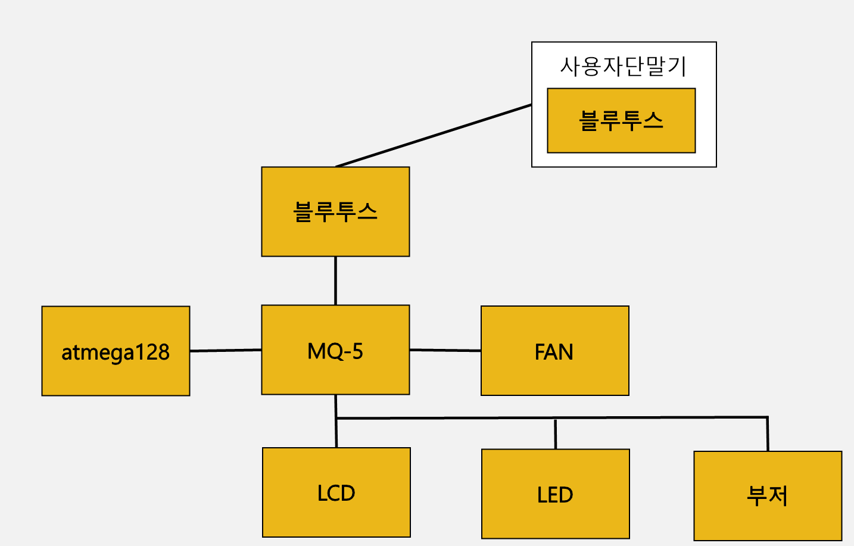
3 page
구현도

Slide 4
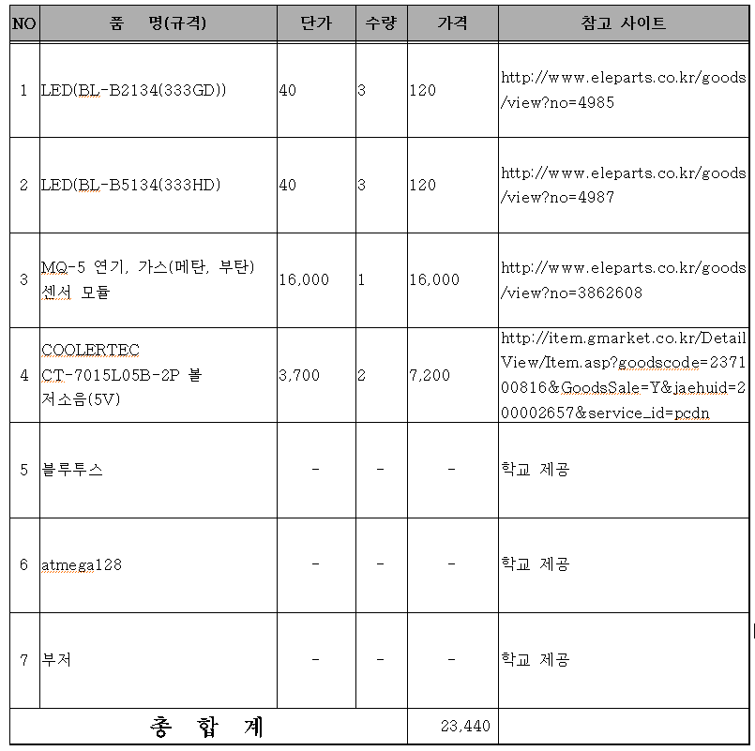
4 page
사용 부품

Slide 5
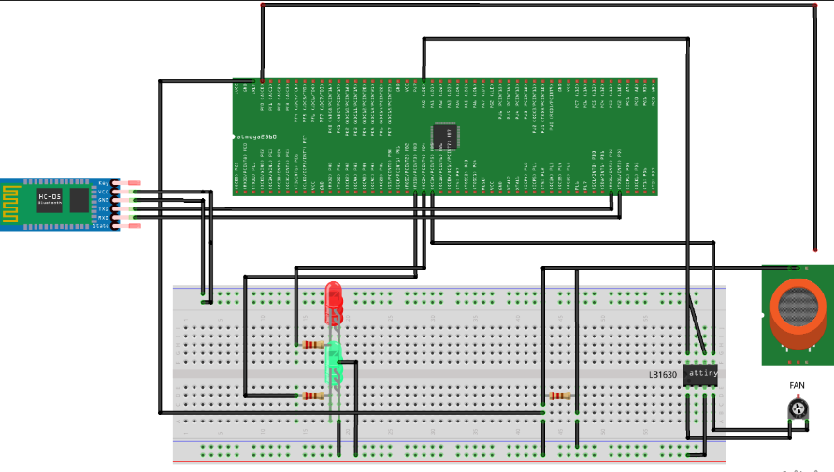
4 page
회로도

Slide 6
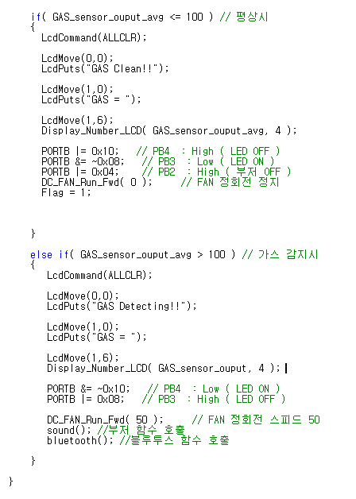
4 page
핵심코드

Slide 7
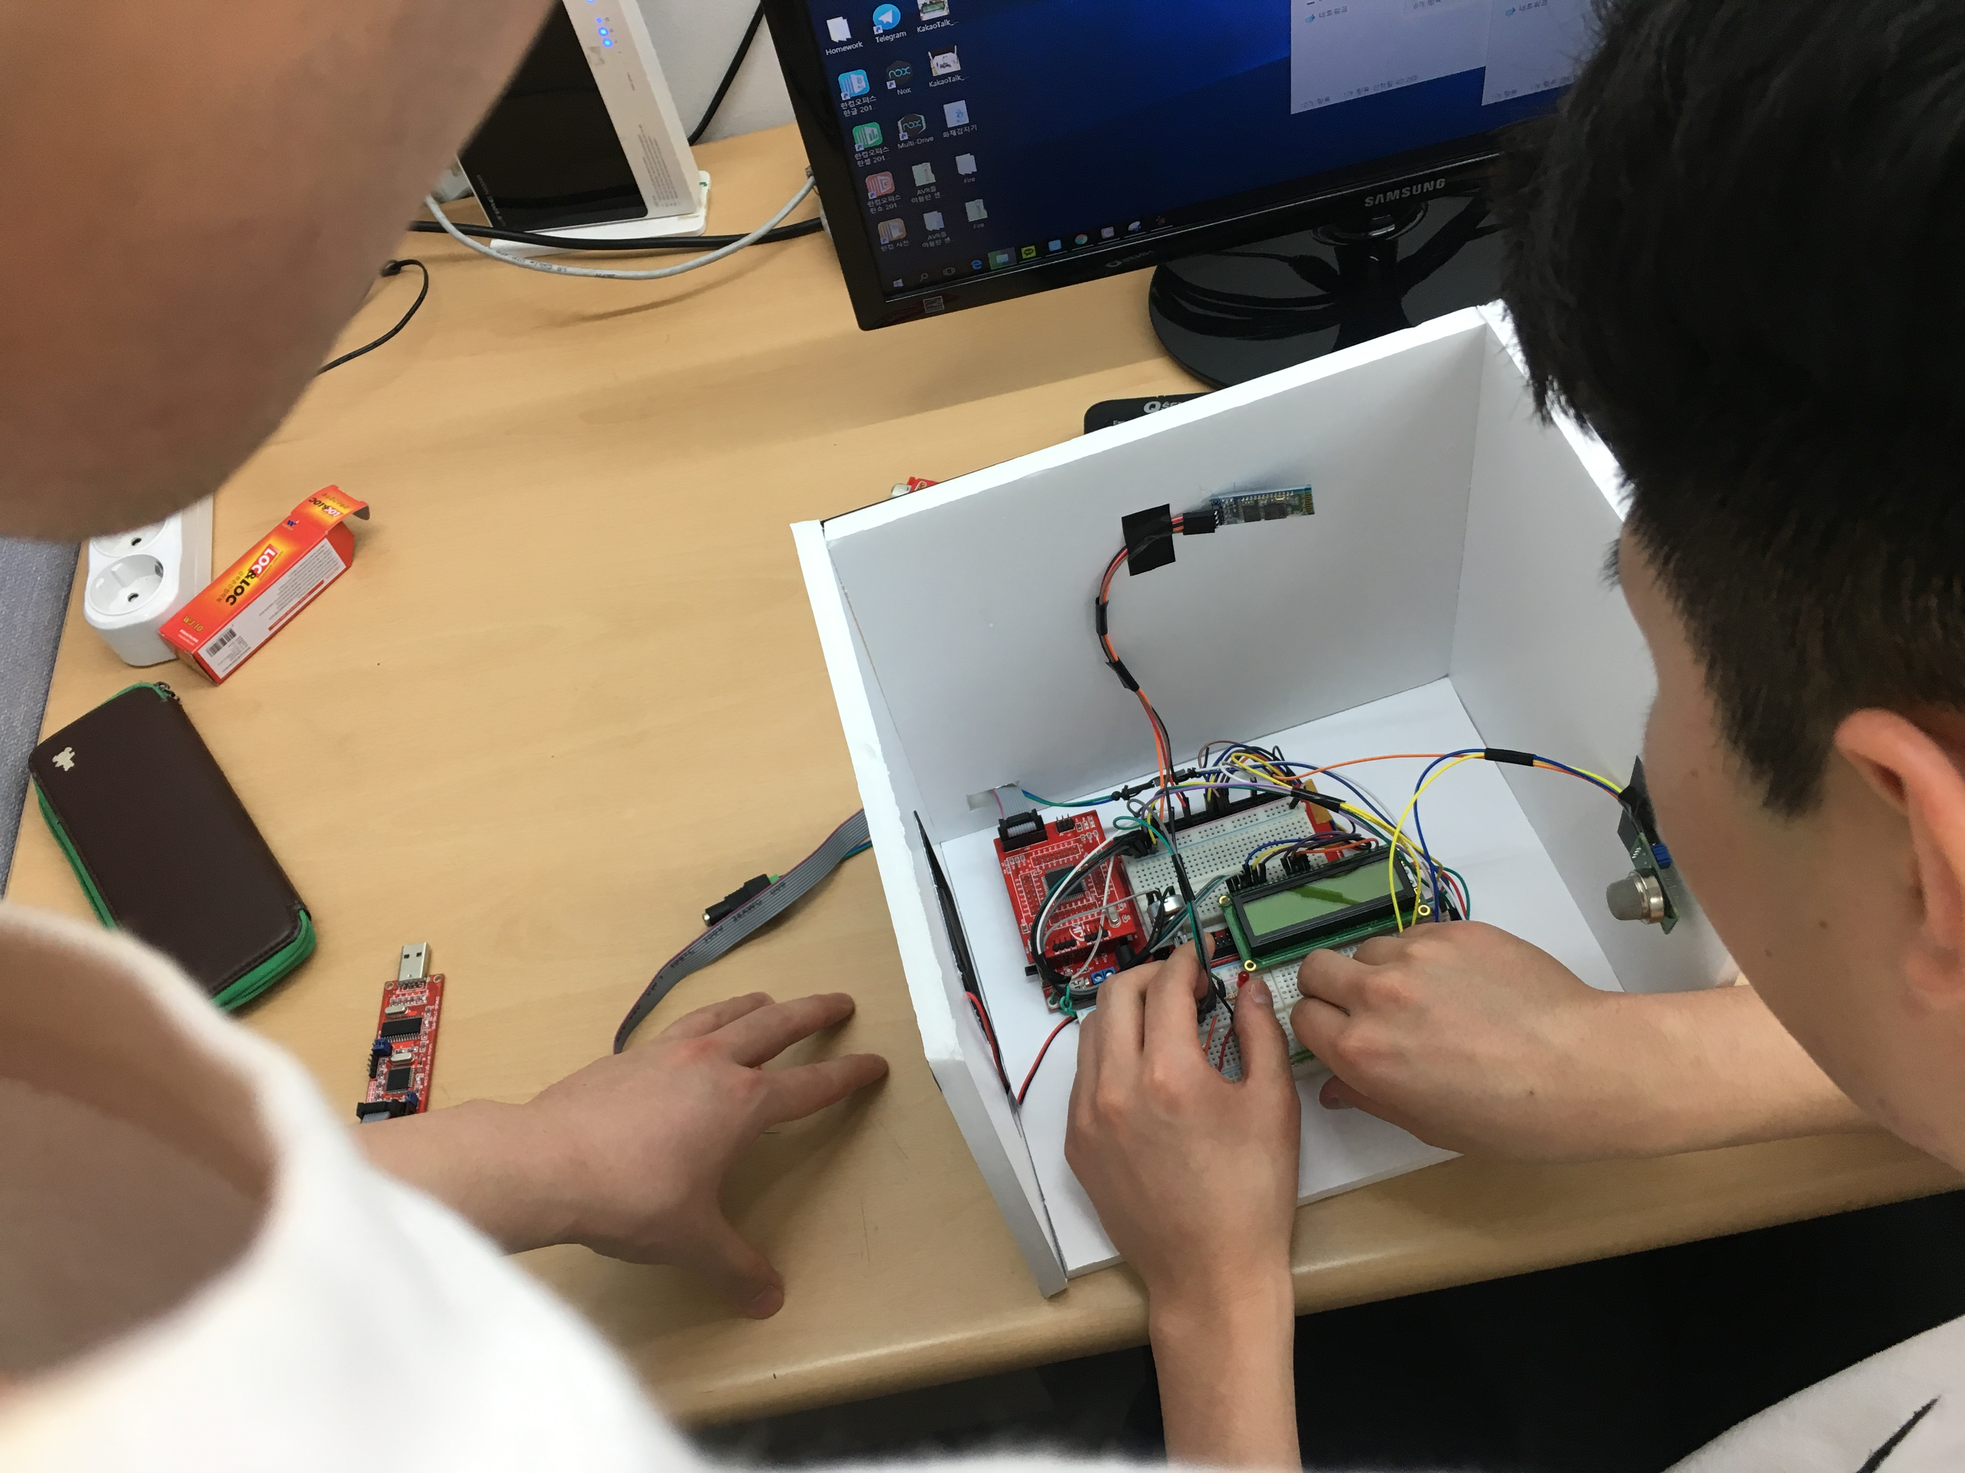
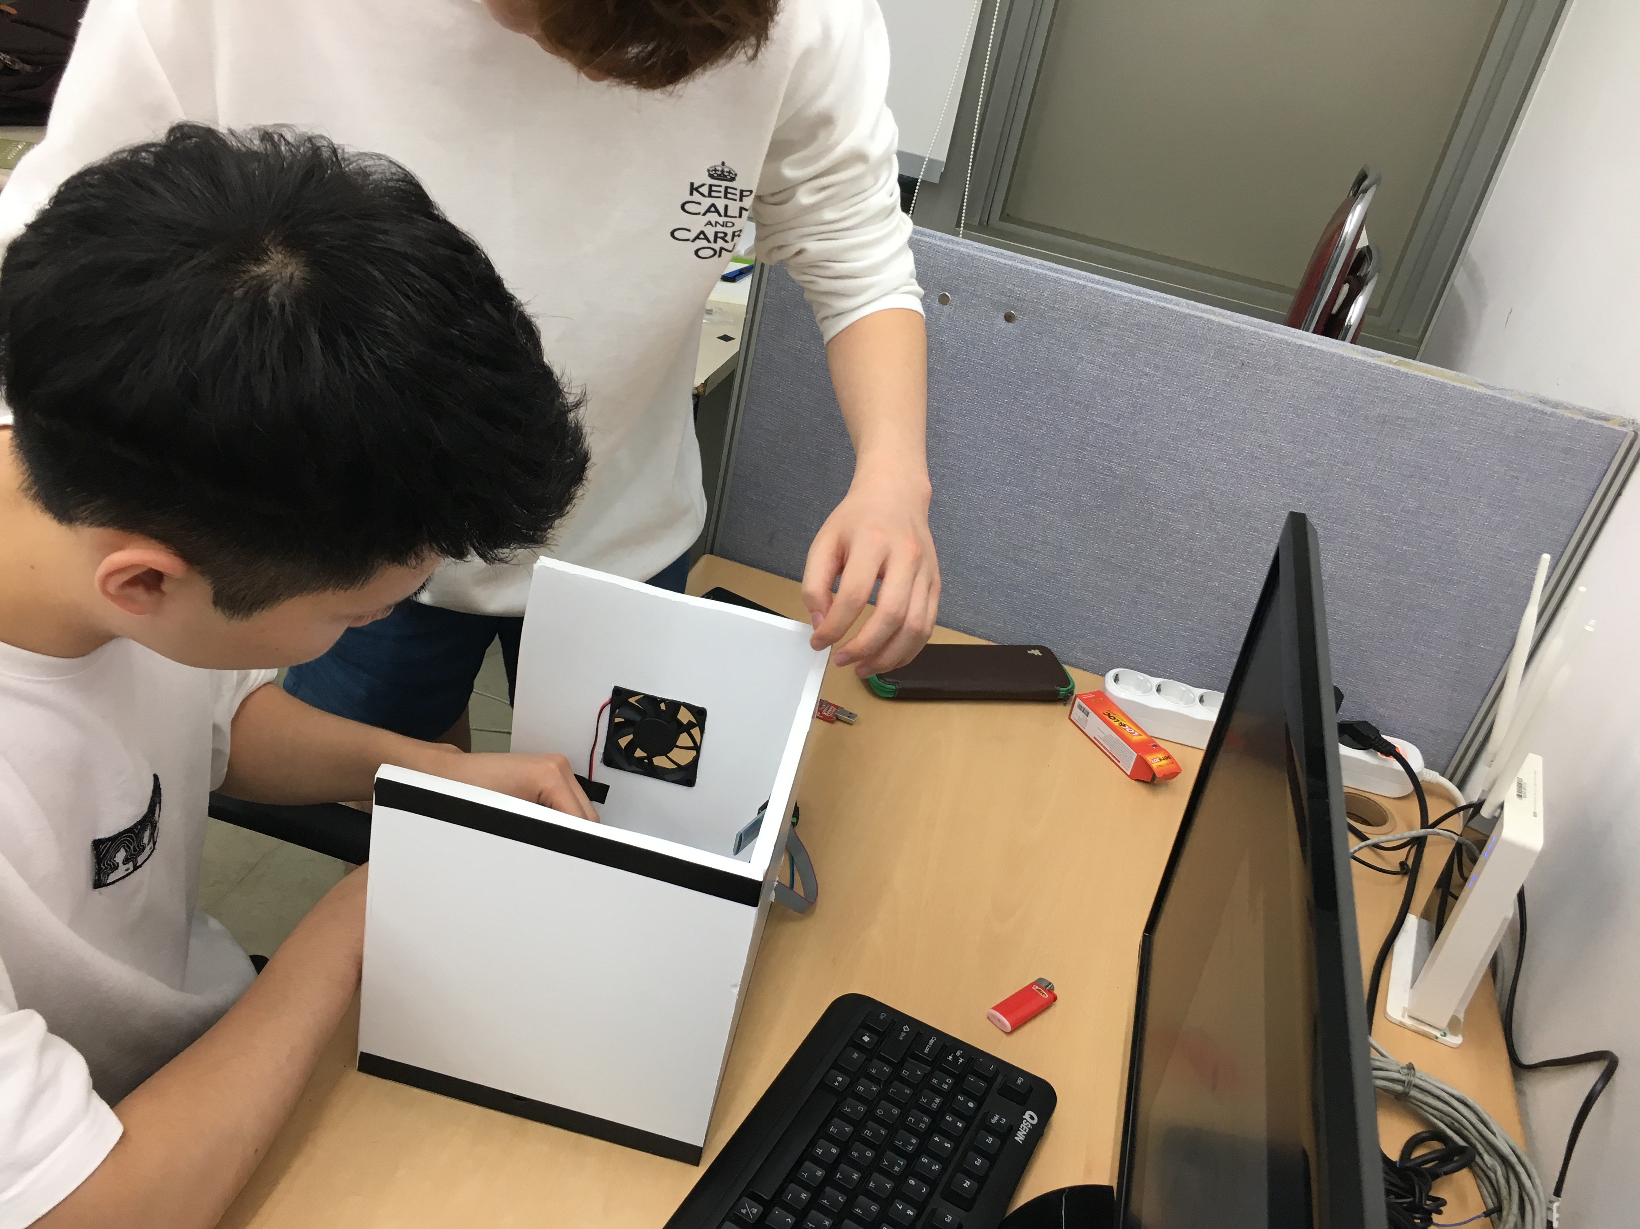
4 page
제작 과정

Slide 8
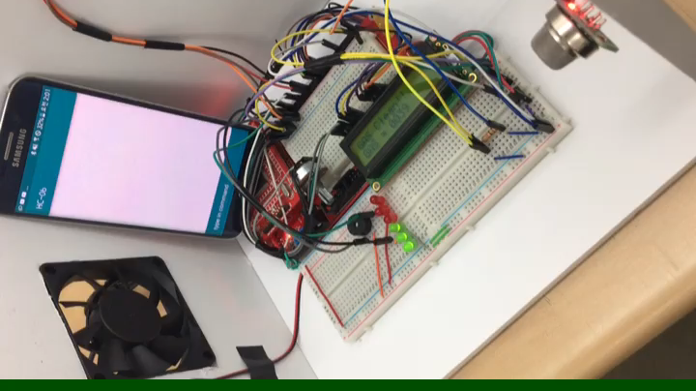
4 page
시연영상

Slide 9
감사합니다.

